Slide 2
ПРОЕКТ
ХООШ №53 Червонозаводского района
"Всем миром"

Slide 3
Авторы проекта
Проект создан и реализуется группой лидеров детско-юношеской общественной организации Червонозаводского района «Авангард», организации ученического самоуправления «Коло» ХООШ №53.

Slide 4
Проблема:
Необходимость усиления патриотического воспитания детей и молодежи – формирование нового украинца, который действует на основе национальных и европейских ценностей.
Кроме того, в наше нелегкое время, когда вся страна стремится помочь бойцам, воюющим в зоне АТО, раненым солдатам, детям, временно перемещенным из зоны АТО, мы тоже решили не оставаться в стороне.

Slide 5
Цели проекта:
1) способствовать формированию у молодежи ценностного отношения к государству, обществу, людям, патриотическому воспитанию в духе консолидации Украинского народа, активной гражданской позиции, милосердия, сострадания;

Slide 6
Цели проекта:
2) оказывать конкретную финансовую помощь и моральную поддержку тем, кто сейчас в этом больше всего нуждается: солдатам из зоны АТО, находящимся на излечении в Харьковском военном госпитале, и детям-инвалидам, в том числе из зоны АТО, которые содержатся в Харьковском доме ребенка №1;

Slide 7
Цели проекта:
3) способствовать развитию творческих способностей, самовыражению, самореализации.
4) способствовать формированию навыков взаимодействия, сотрудничества на всех уровнях социума.

Slide 8
Задачи проекта:
Привлечь всех участников учебно-воспитательного процесса школы к участию в патриотических и благотворительных акциях, мотивировать их деятельность;
Организовать встречи, конкурсы, ярмарки патриотического и благотворительного характера с привлечением социальных партнеров;
Определить целевую группу оказания благотворительной помощи; оказать посильную адресную помощь;
Установить контакты с волонтерскими организациями;
Сформировать волонтерские выездные группы;

Slide 9
Социальные партнеры:
народный депутат Украины А.П.Денисенко, заместитель председателя администрации Червонозаводского района Мошняков Евгений Николаевич;
Харьковское телевидение, 7-й канал (“Харьковские известия”, выпуск от 10.10.2014).
Гвардейский ордена Красной звезды факультет военной подготовки НТУ «ХПИ» и его начальник, полковник Серпухов Александр Васильевич;
волонтерская организация Харьковского военного госпиталя, волонтер Чаговец Ярина Владиславовна;
Харьковский Дом ребенка №1, главврач Марабян Роман Владимирович

Slide 10
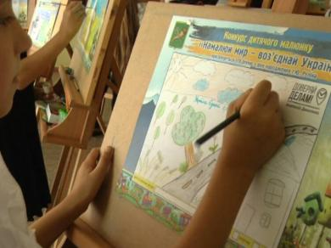
Этапы реализации проекта:
1) районная патриотическая акция «Намалюй мир – воз’єднай Україну»

Slide 11
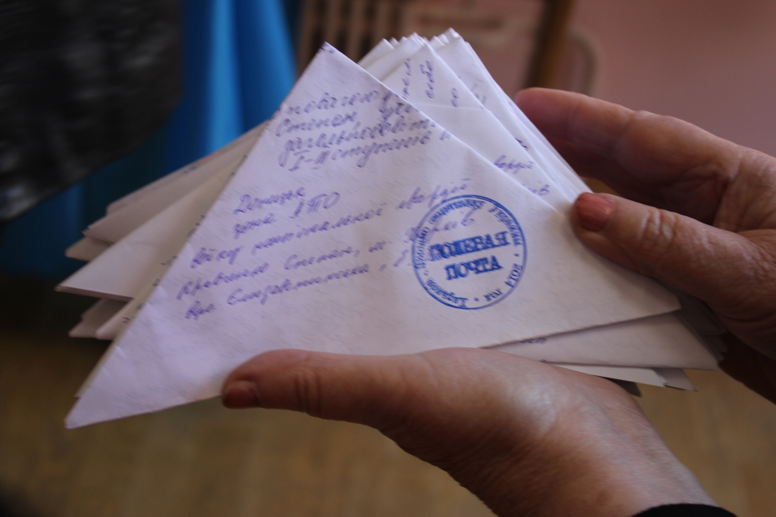
Этапы реализации проекта:
2) районная патриотическая акция «Письмо солдату». Отправка писем в зону АТО

Slide 12
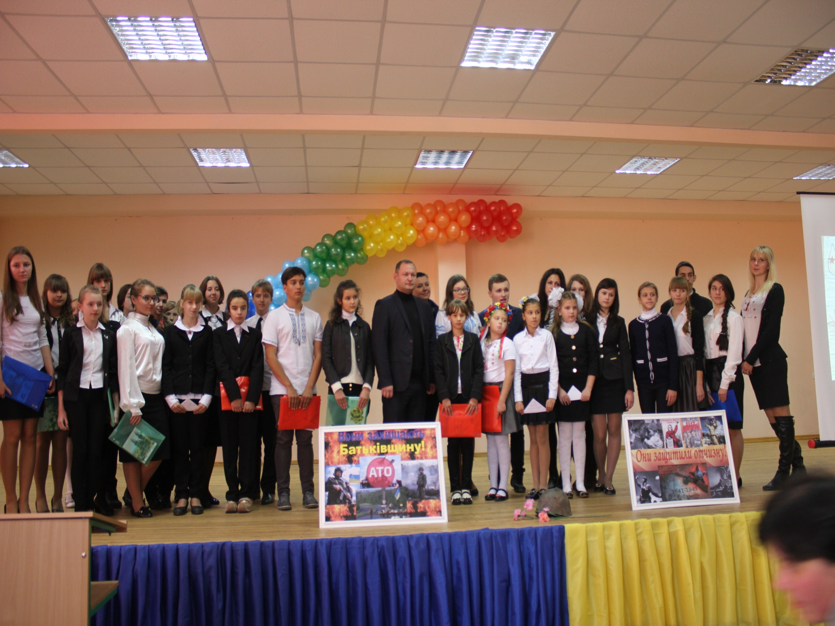

Slide 13
Районная патриотическая акция «Письмо солдату»
Алина Швыдкая, победительница конкурса: «Я решила написать письмо солдату, у меня есть знакомые, которые им помогают. Я сама езжу в пункт приёма беженцев, я вожу вещи, помогаю. Мои родственники живут в Донецкой области, мы за них переживаем очень, и мне захотелось написать письмо солдату, тому человеку, который нас защищает. Защищает нашу родину».

Slide 15
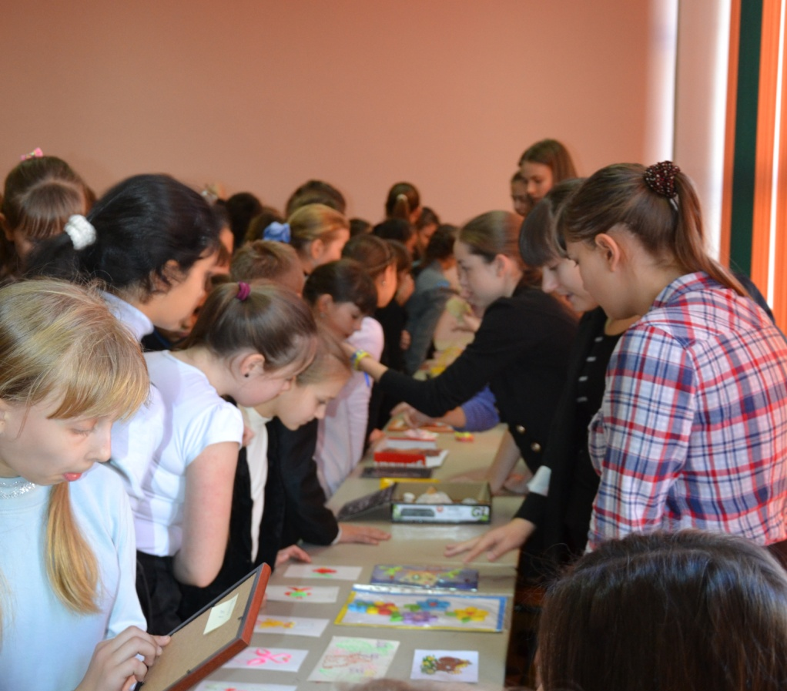
Этапы реализации проекта:
3) благотворительная ярмарка ученических поделок (первый тур) по сбору средств
в помощь детям-инвалидам из
зоны АТО, содержащимся в доме ребенка №1

Slide 16
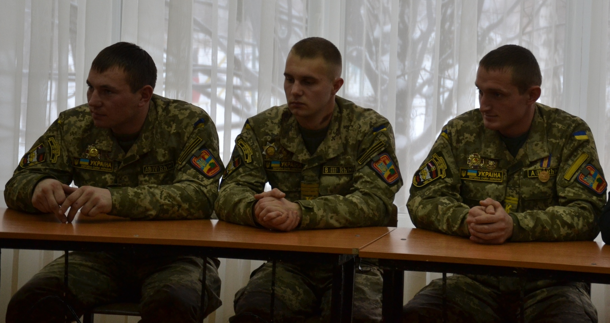
Этапы реализации проекта:
4) проведение круглого стола – встречи учеников и учителей школы с солдатами, прибывшими в отпуск из зоны АТО

Slide 27
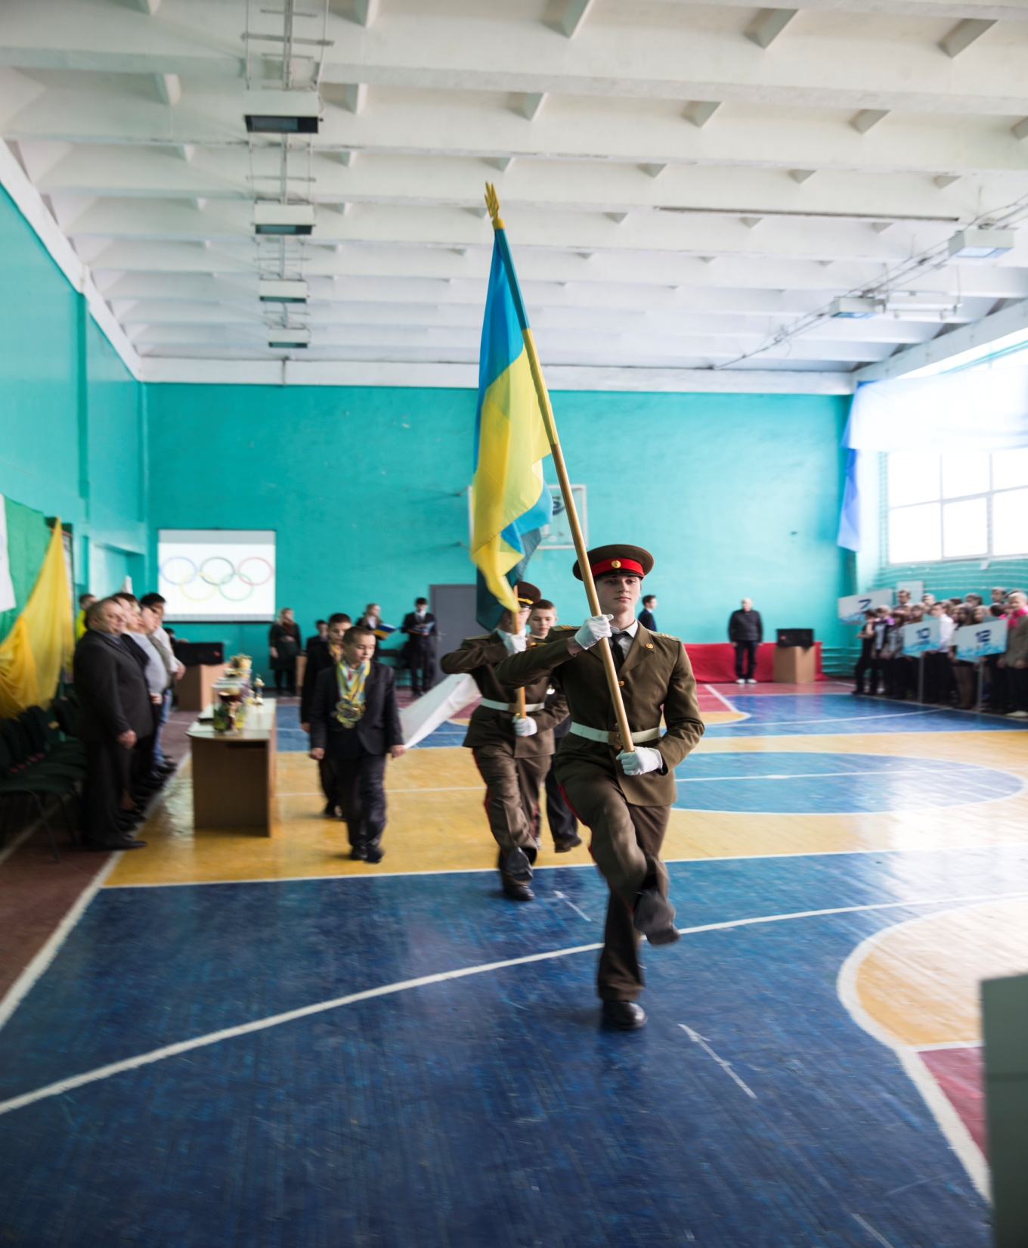

Slide 28
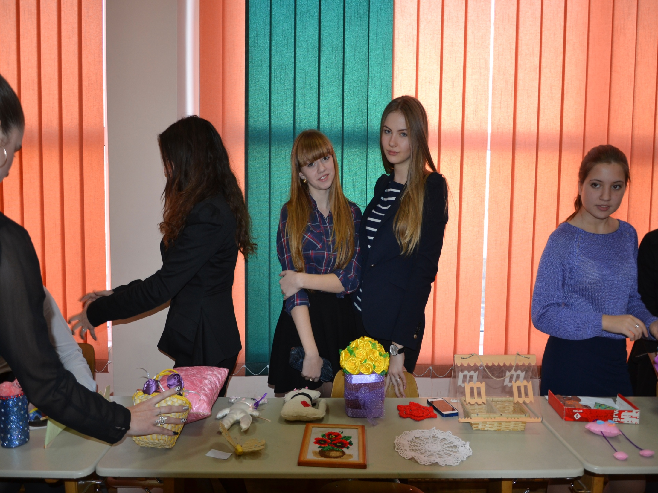

Slide 29
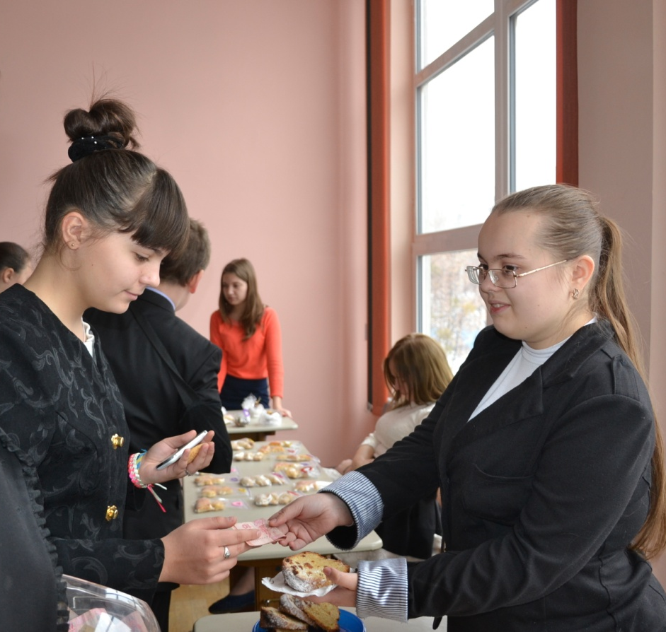
Этапы реализации проекта:
5) Проведение второго тура благотворительной ярмарки (участвуют ученики, учителя и родители) в помощь детям-инвалидам из зоны АТО, пребывающим в Харьковском Доме ребенка №1

Slide 30
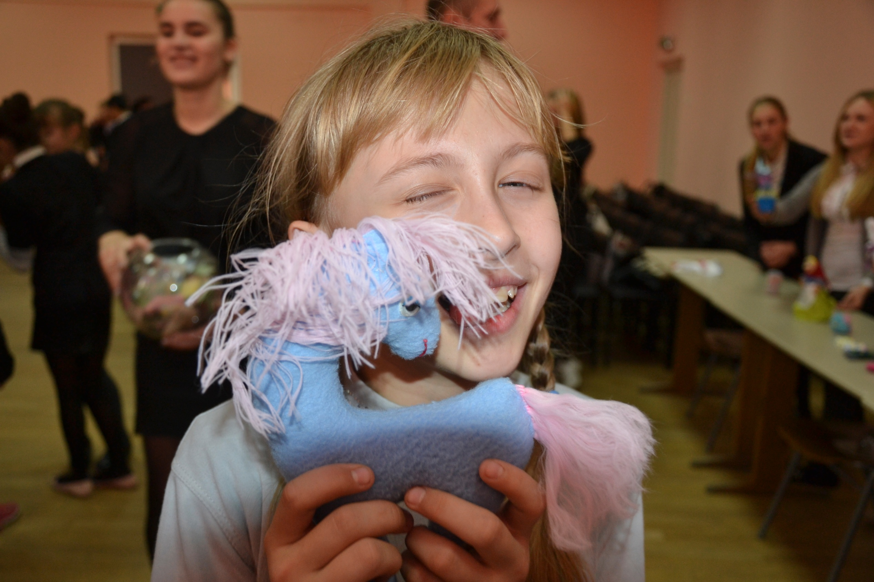

Slide 31
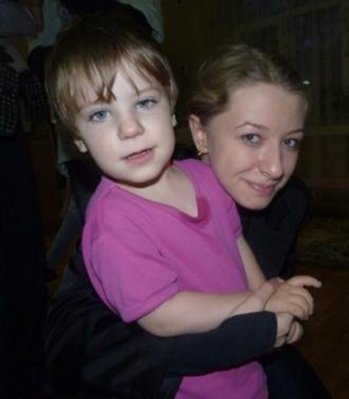
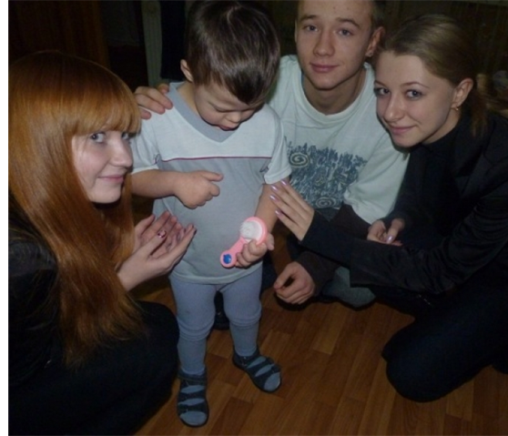
Этапы реализации проекта:
6) посещение Харьковского Дома малютки №1

Slide 32
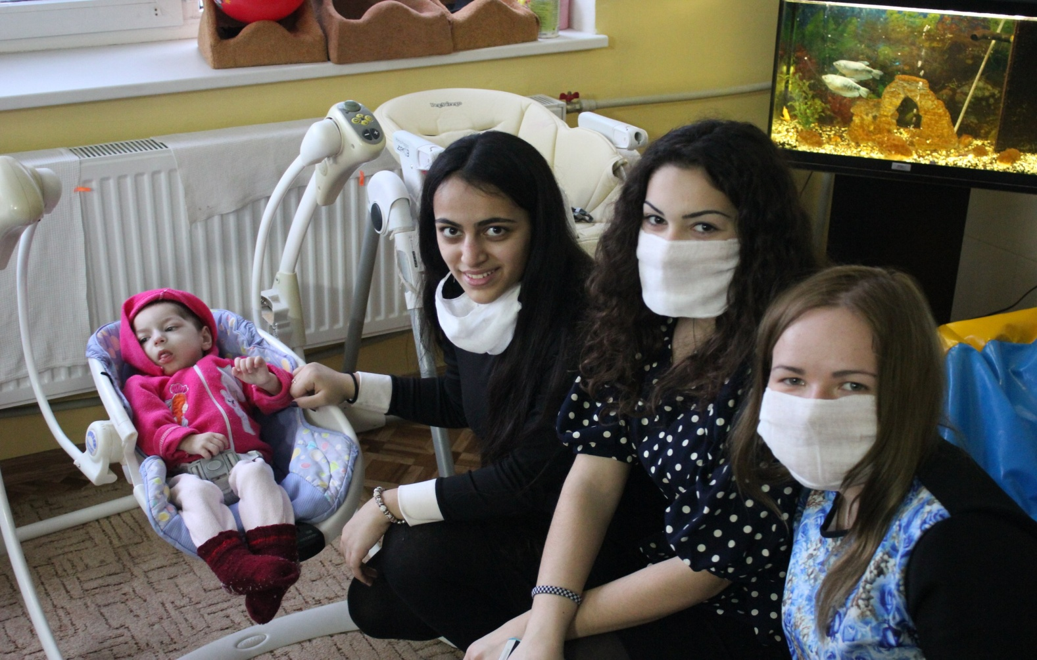

Slide 36
Этапы реализации проекта:
7) Мы посетили раненых бойцов, которые проходят лечение в Харьковском военном госпитале. Передали гуманитарную помощь, сувениры, письма, открытки ко дню Святого Николая.

Slide 37
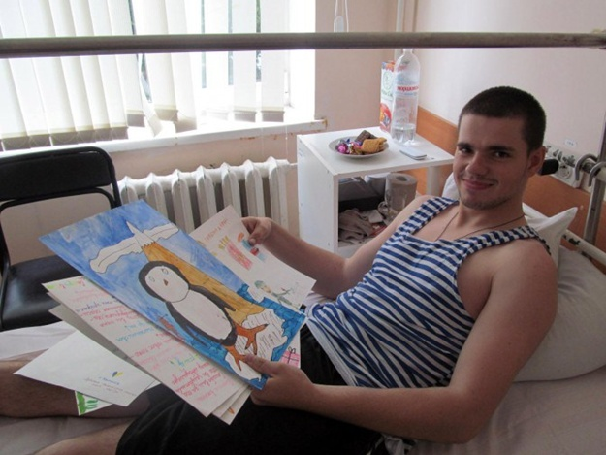

Slide 41
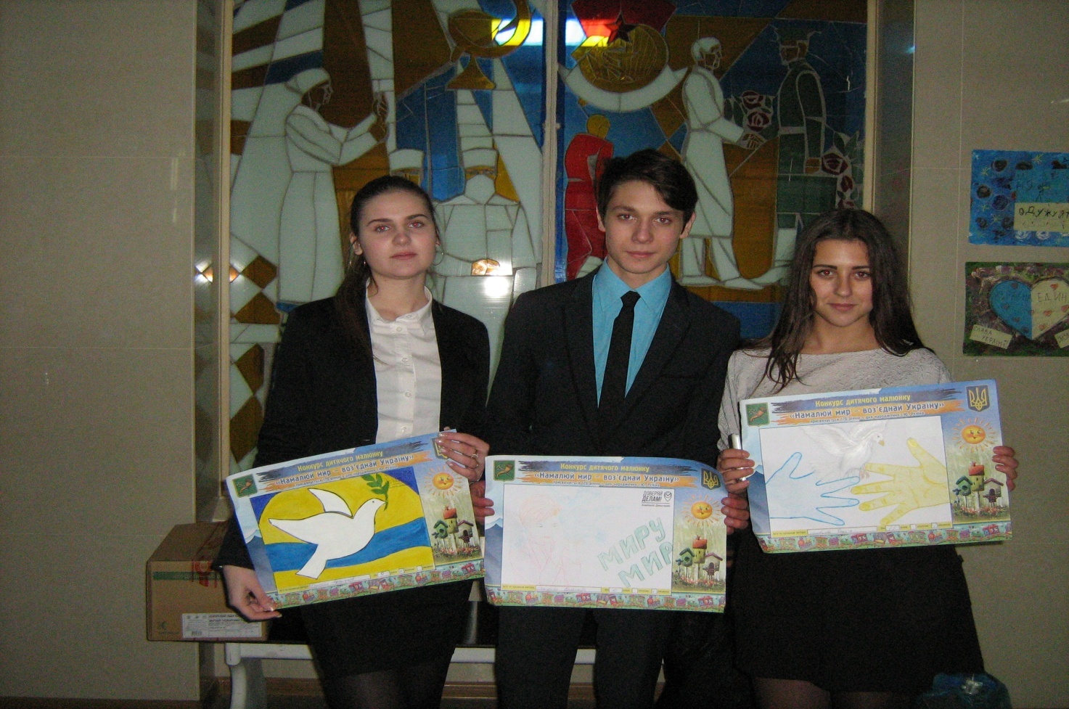
Мы посетили бойцов, которые проходят лечение в Харьковском военном госпитале, и поздравление их с Днем Соборности Украины

Slide 43
Ресурсы, необходимые для выполнения проекта:
Привлечены средства, собранные учениками и родителями школы в ходе проведения благотворительных ярмарок (2100 гривен). В ярмарках приняли участие ученики основной школы и их родители (700 человек). Планируем провести третий тур ярмарки среди учеников начальной школы. Собранные средства потратить на закупку материалов для изготовления маскировочных сеток.

Slide 44
Календарный план мероприятий
Форма деятельности | Срок выполнения | Ответственный | Социальные партнеры
1) Районная патриотическая акция «Намалюй мир – воз’єднай Україну» | Сентябрь 2014 года | Лидер совета «Культура» Бакманян Лаура, члены совета «Культура» | Народный депутат Украины А.П.Денисенко
2) Районная патриотическая акция «Письмо солдату». Отправка писем в зону АТО | 09.10.2014 | Лидер совета «Ориентир» организации «Коло» Курочкин Егор. Члены совета «Ориентир» Швыдкая Алина, Пшеничный Игорь | Народный депутат Украины А.П.Денисенко; Харьковкий телевизионный канал «Седьмой канал»

Slide 45
Форма деятельности | Срок выполнения | Ответственный | Социальные партнеры
3) Благотворительная ярмарка ученических поделок (первый тур) по сбору средств в помощь раненым в зоне АТО | 21.10.2014 | Председатель ДЮОО «Авангард» Пожидаева Александра, члены организации «Коло» | Родительская общественность
4) Круглый стол – встреча учеников школы с солдатами, прибывшими в отпуск из зоны АТО | 27.11.2014 | Председатель организации ученического самоуправления «Коло» Киндякова Дарья, лидеры «Коло» Половинко Илья, Авагимян Ашот, Аганесян Вероника | Военный факультет НТУ «ХПИ», начальник факультета полковник Серпухов С.А.
5) Благотворительная ярмарка ученических и родительских кондитерских изделий (второй тур) в помощь детям-инвалидам из зоны АТО, пребывающим в Харьковском Доме ребенка №1 | 09.12.2014 | Председатель ДЮОО «Авангард» Пожидаева Александра, члены организации «Коло» | Родительская общественность

Slide 46
Форма деятельности | Срок выполнения | Ответственный | Социальные партнеры
6) Посещение Харьковского Дома ребенка №1 | 18.12.2104 | Председатель ДЮОО «Авангард» Пожидаева Александра, члены организации «Коло» | Главврач Харьковского Дома ребенка №1 Марабян Р.В
7) Посещение Харьковского военного госпиталя | 13.12.2014 | Председатель организации ученического самоуправления «Коло» Киндякова Дарья, лидеры Пугачева Александра, Баева Дарья, Авагимов Ашот | Волонтер Чаговец Ярина Владиславовна
8) Изготовление маскировочных сеток для военной техники в зоне АТО | Декабрь-январь | Председатель ДЮОО «Авангард» Пожидаева Александра, председатели организаций ученического самоуправления Червонозаводского района | Волонтер Чаговец Ярина Владиславовна

Slide 47
Оценка и отчётность
Отчет о реализации проекта представлен на совете школы №53 и на общем собрании лидеров школьных организаций ученического самоуправления ДЮОО «Авангард» Червонозаводского района в феврале 2015 года

Slide 48
Перспективность проекта
Планируем продолжать деятельность в этом направлении, рассчитываем привлечь спонсоров из числа коммерческих организаций

Slide 49
Информирование общественности о результатах проекта
Публикации в школьной и районной газетах организации ученического самоуправления,
Публикации на сайтах школы, района

